Slide 1
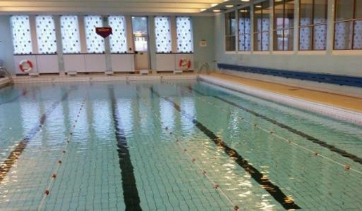
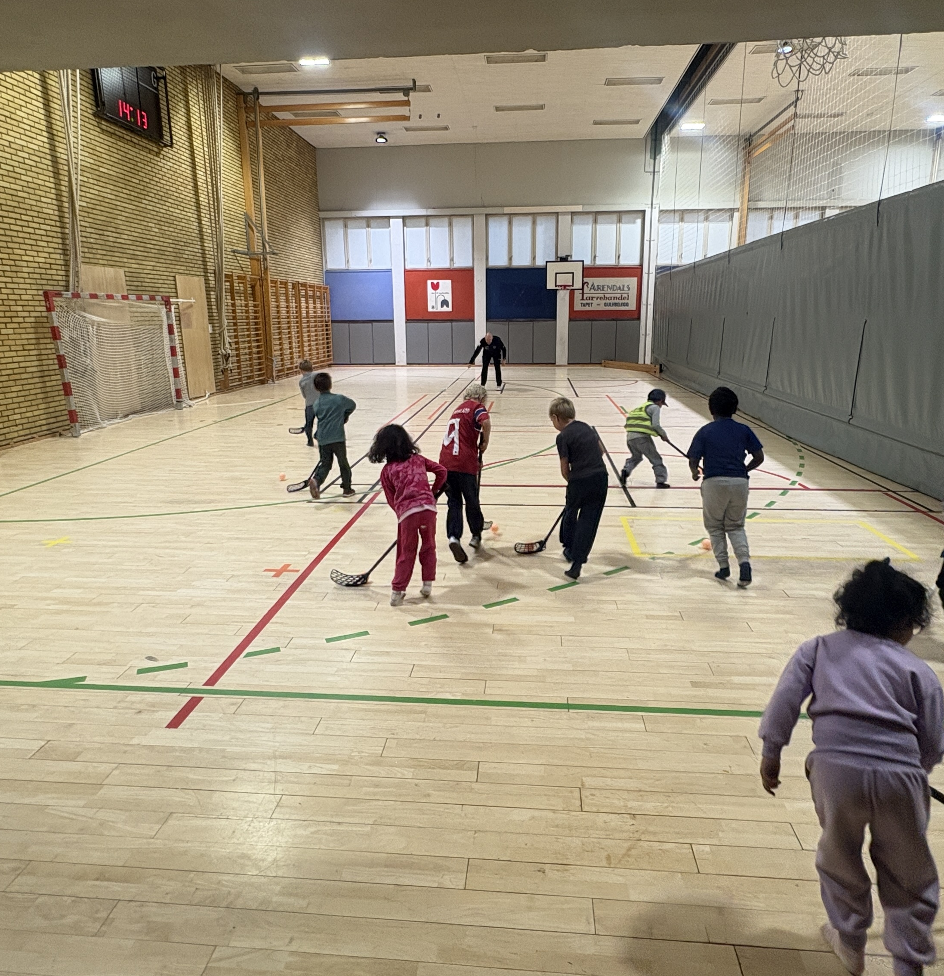
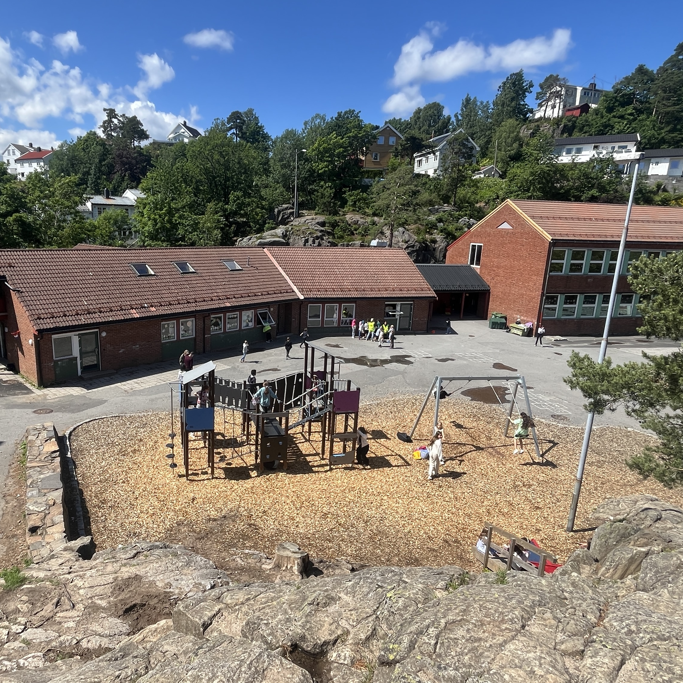
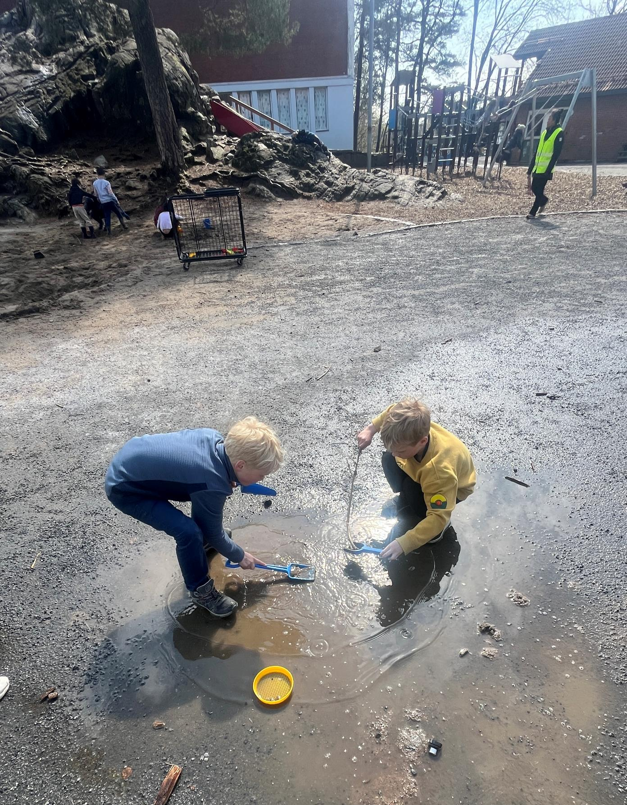
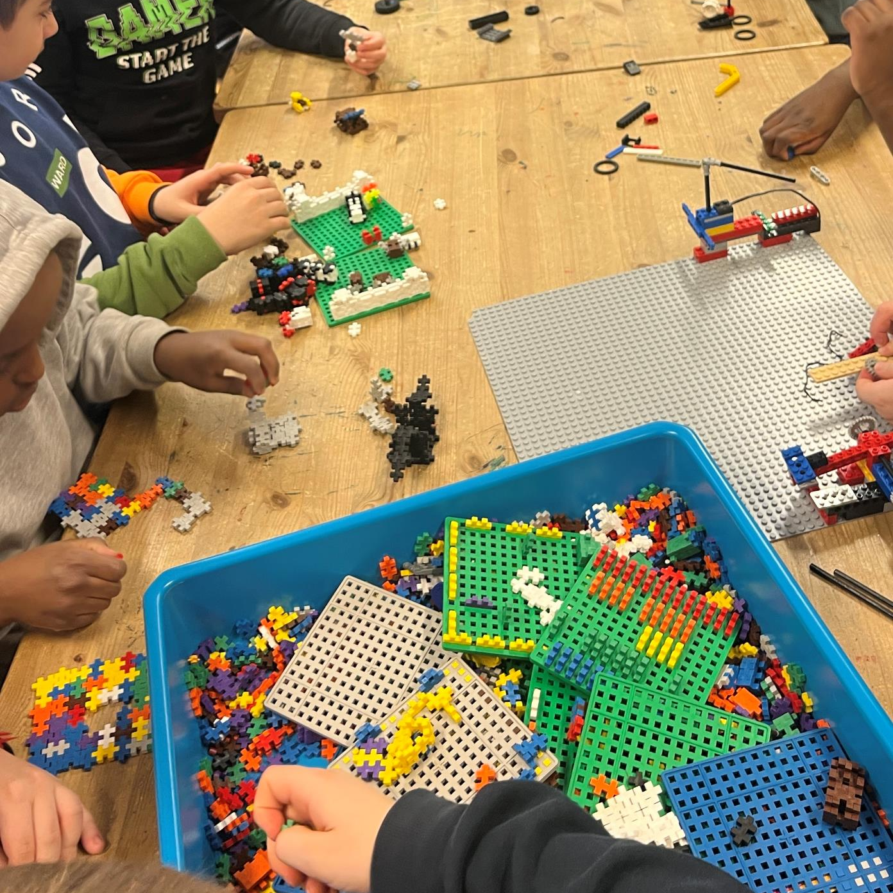
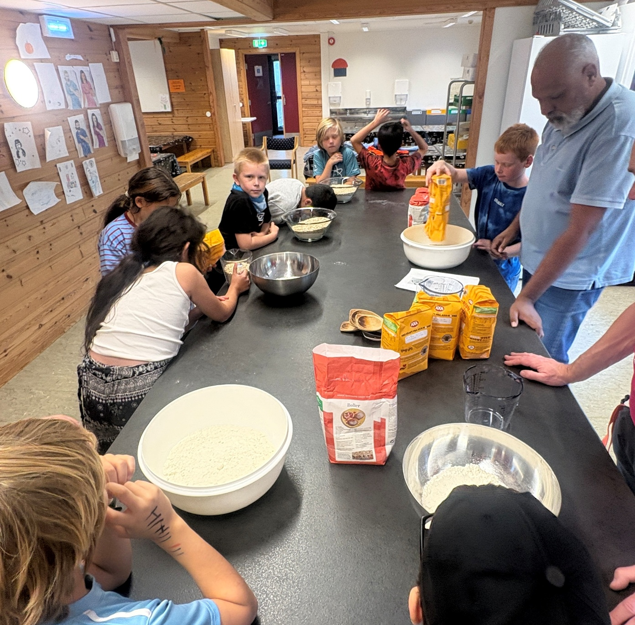


Dette er vår Stinta SFO
2026-2027

Slide 2
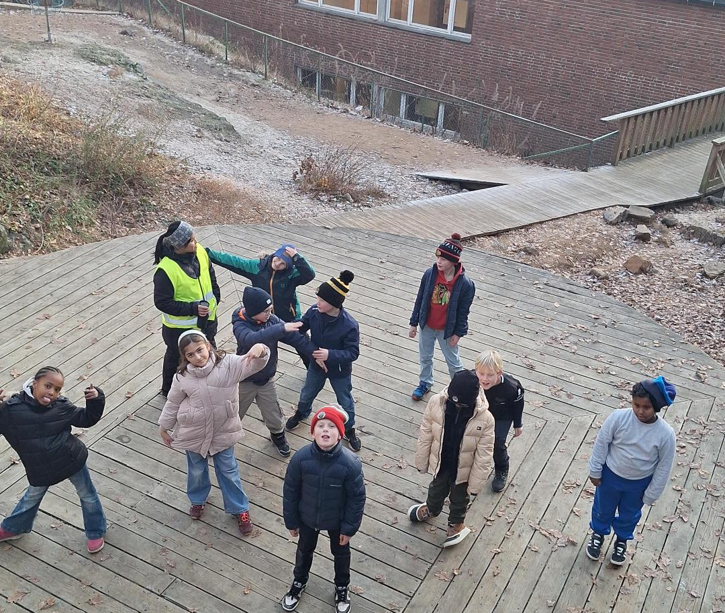
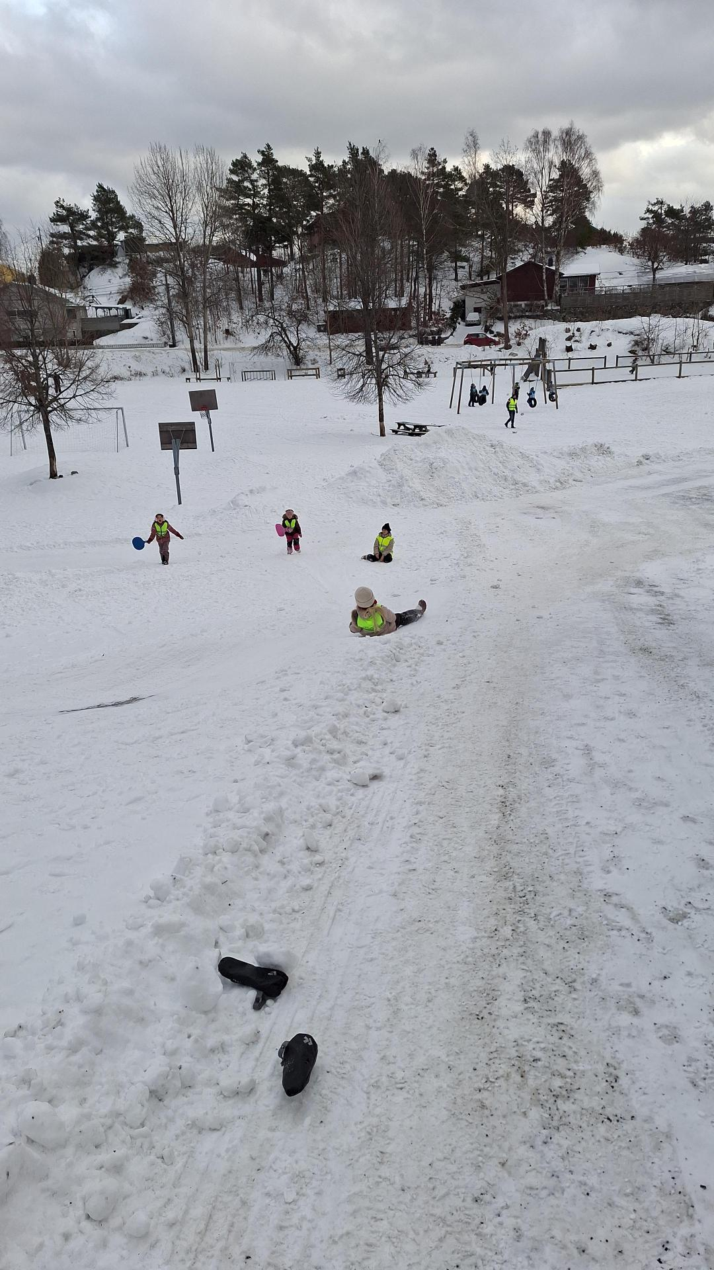
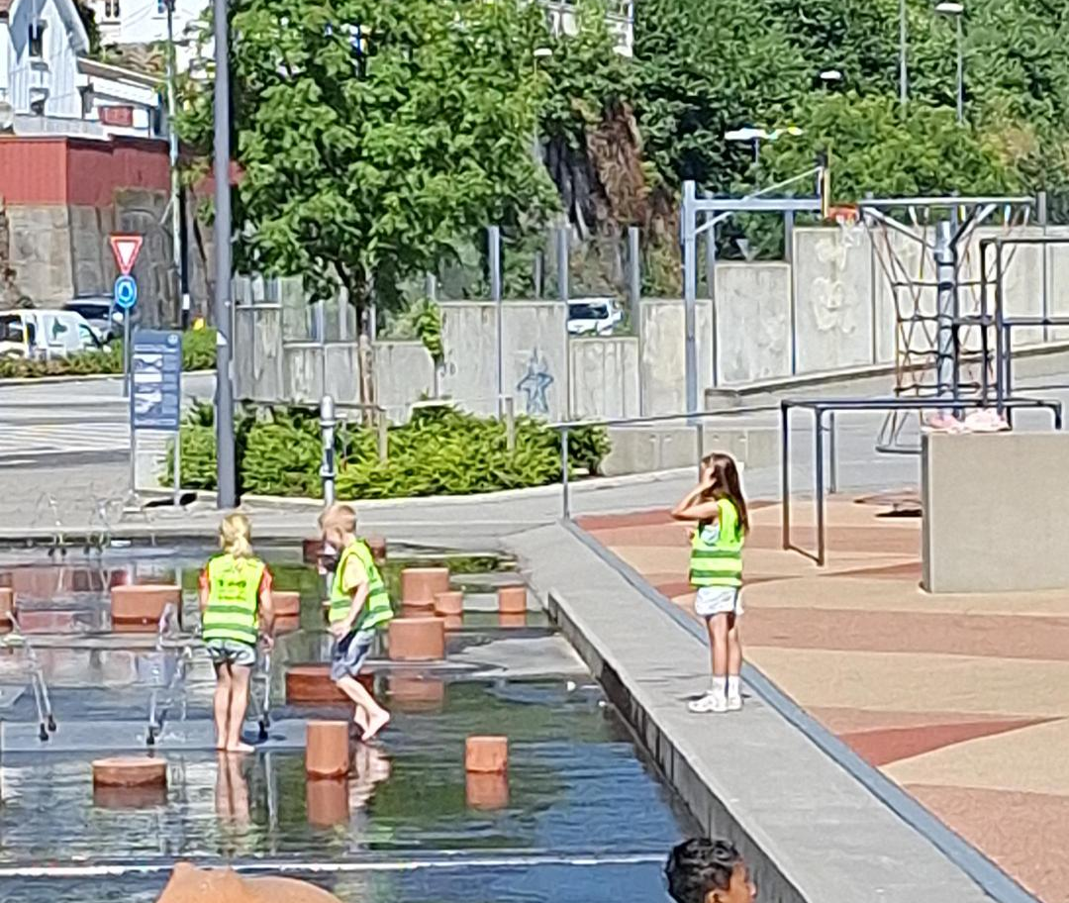
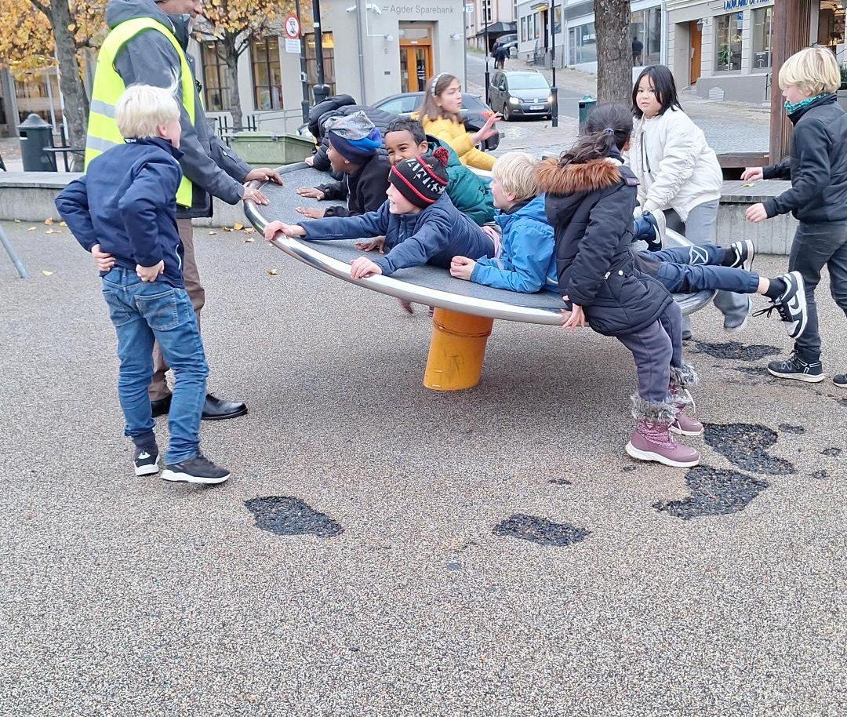
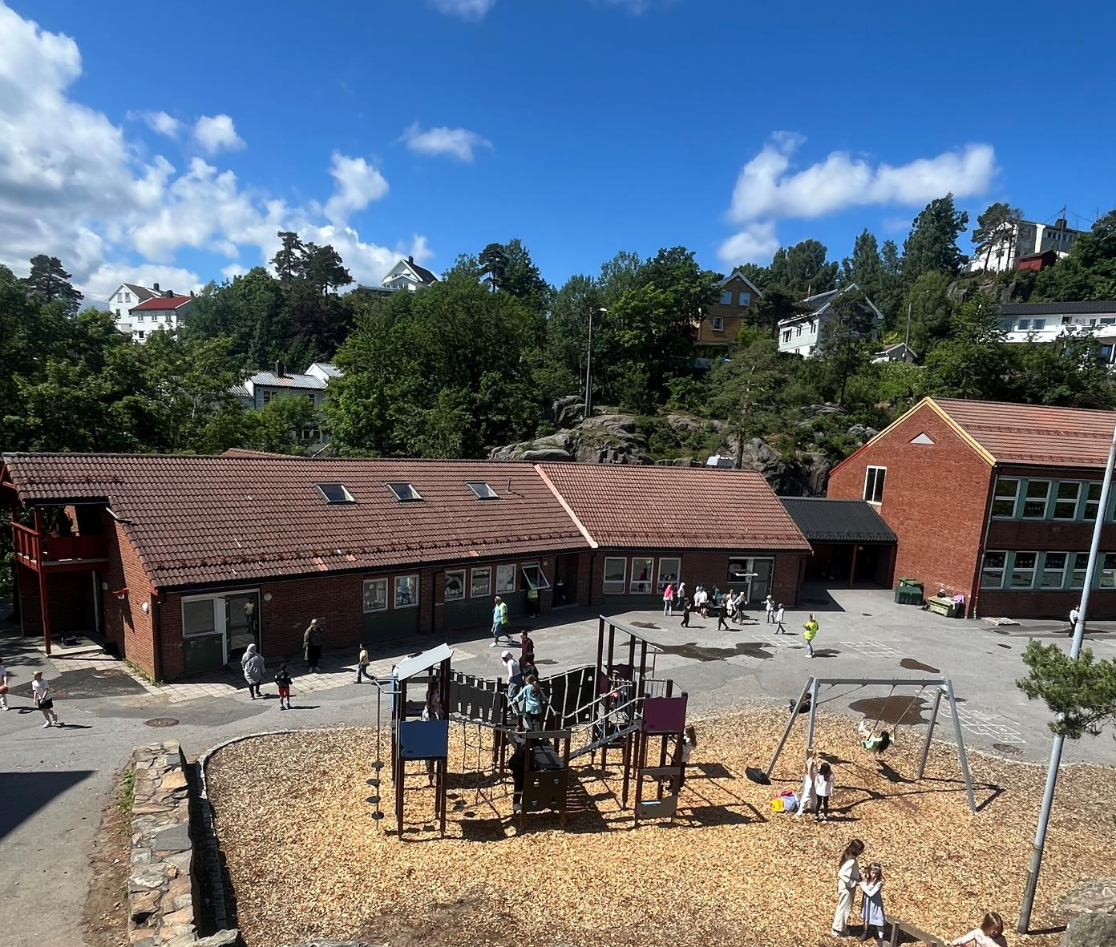

Slide 3
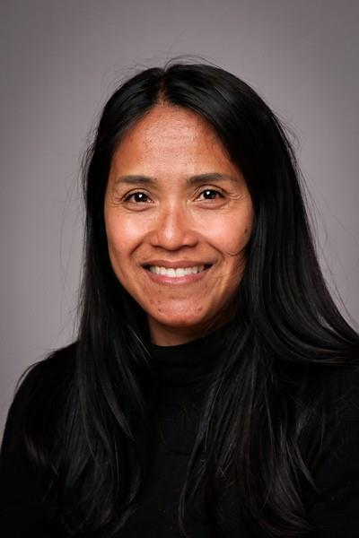
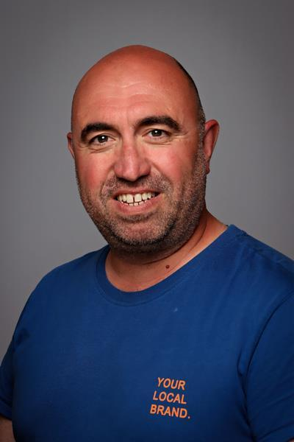
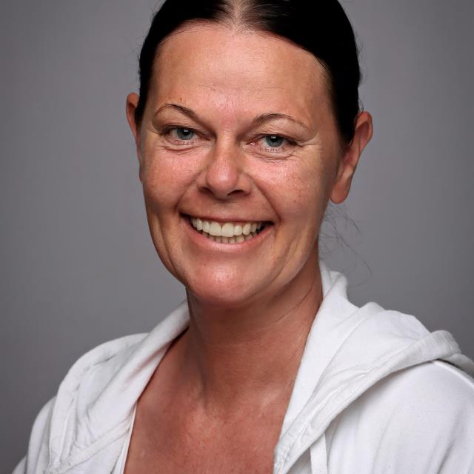
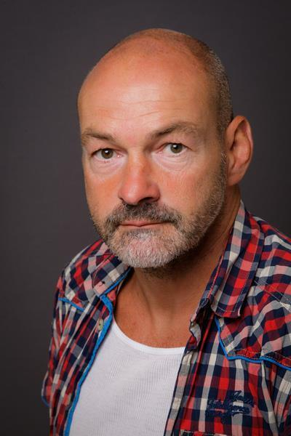
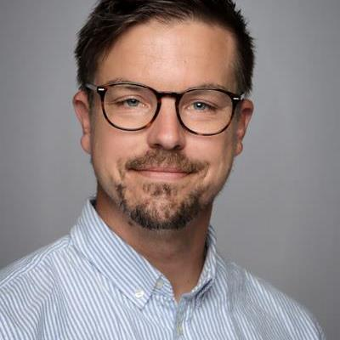
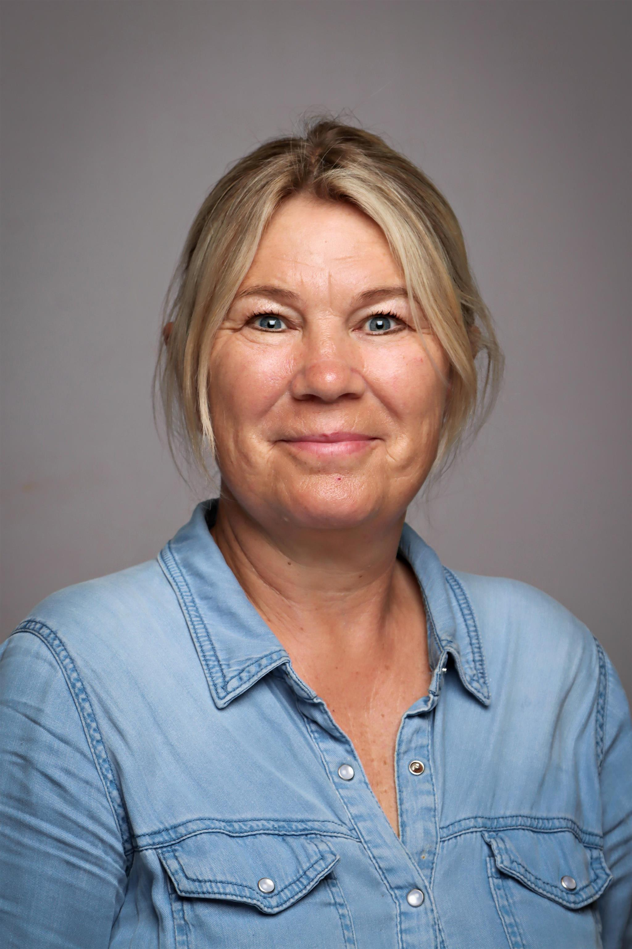
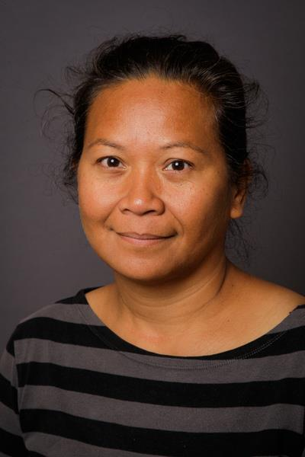
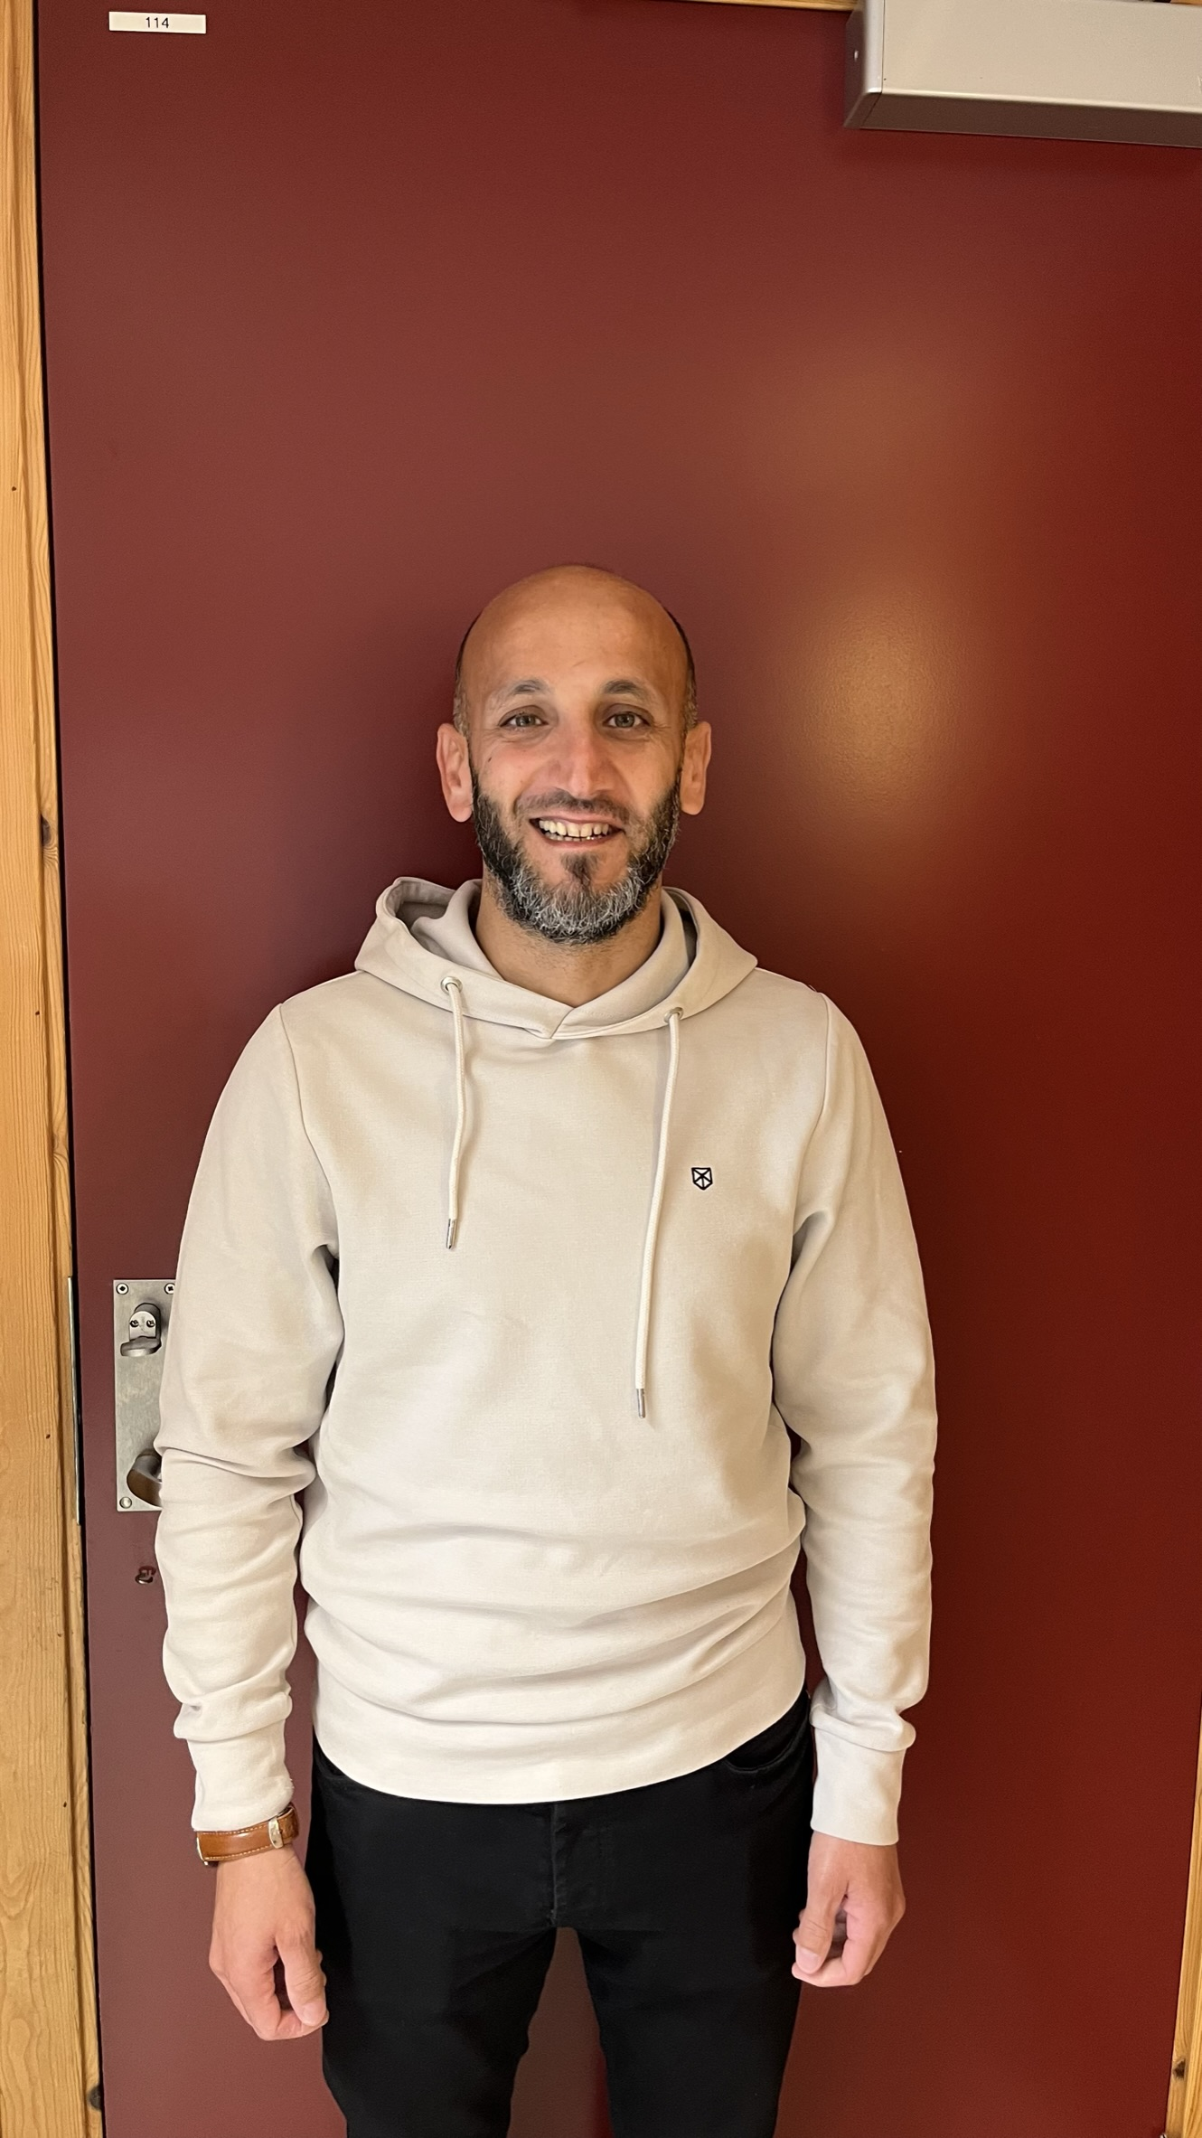
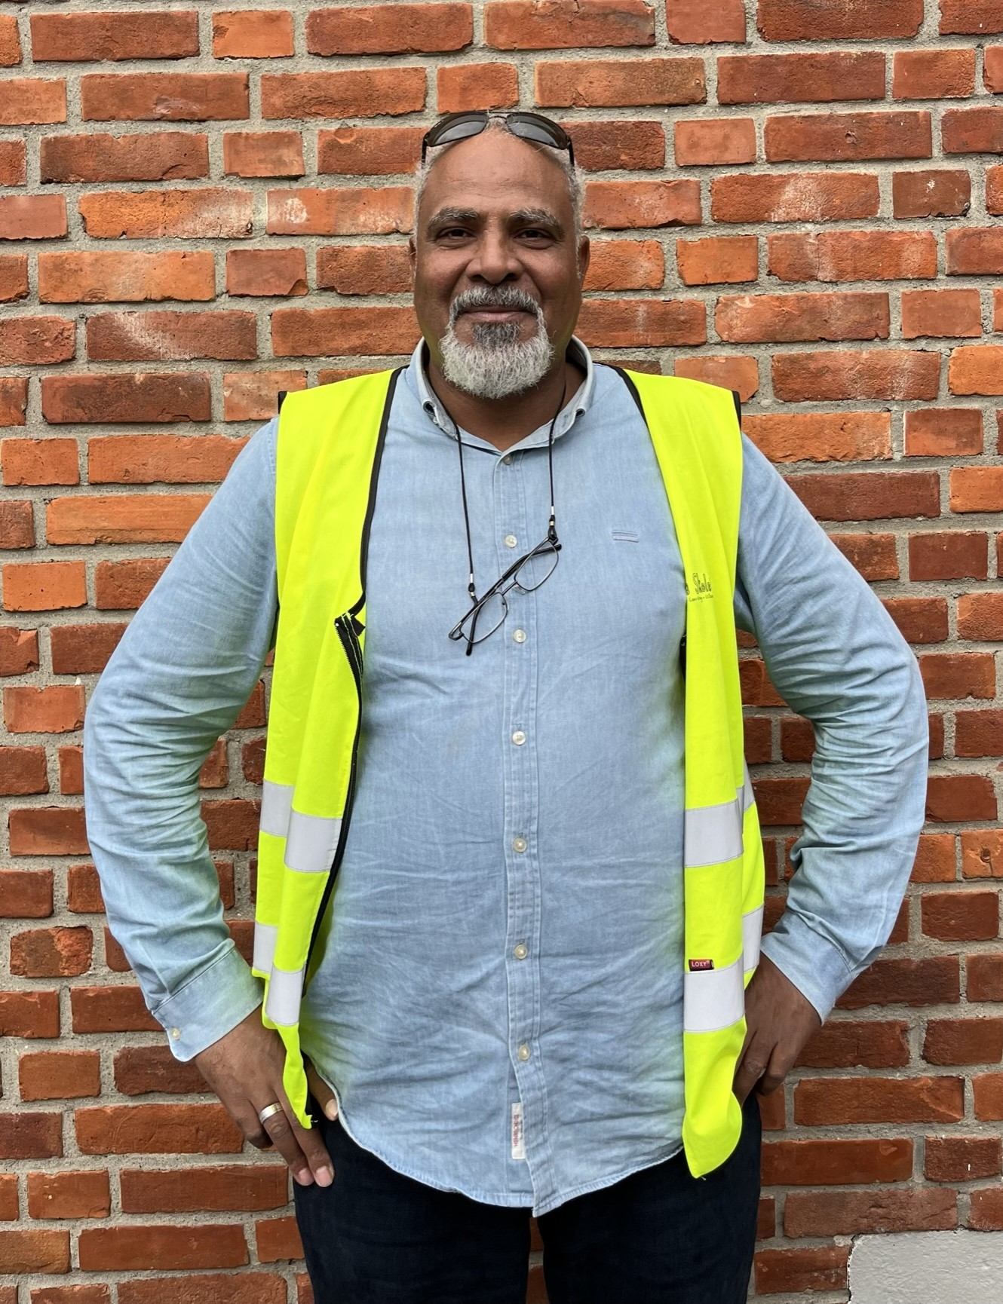
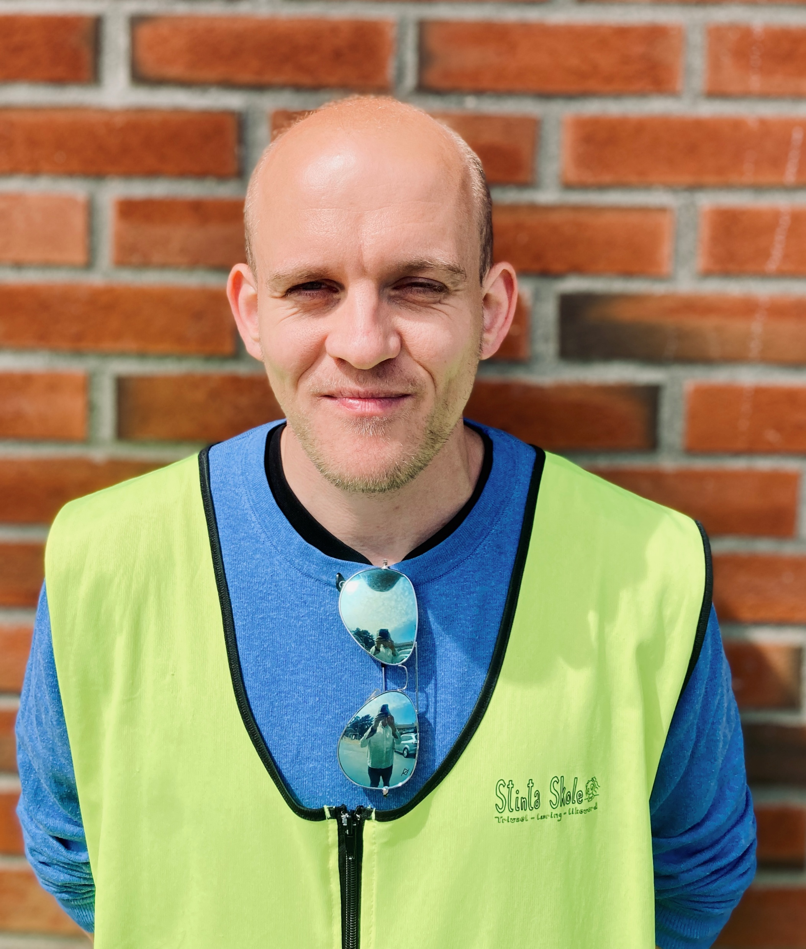
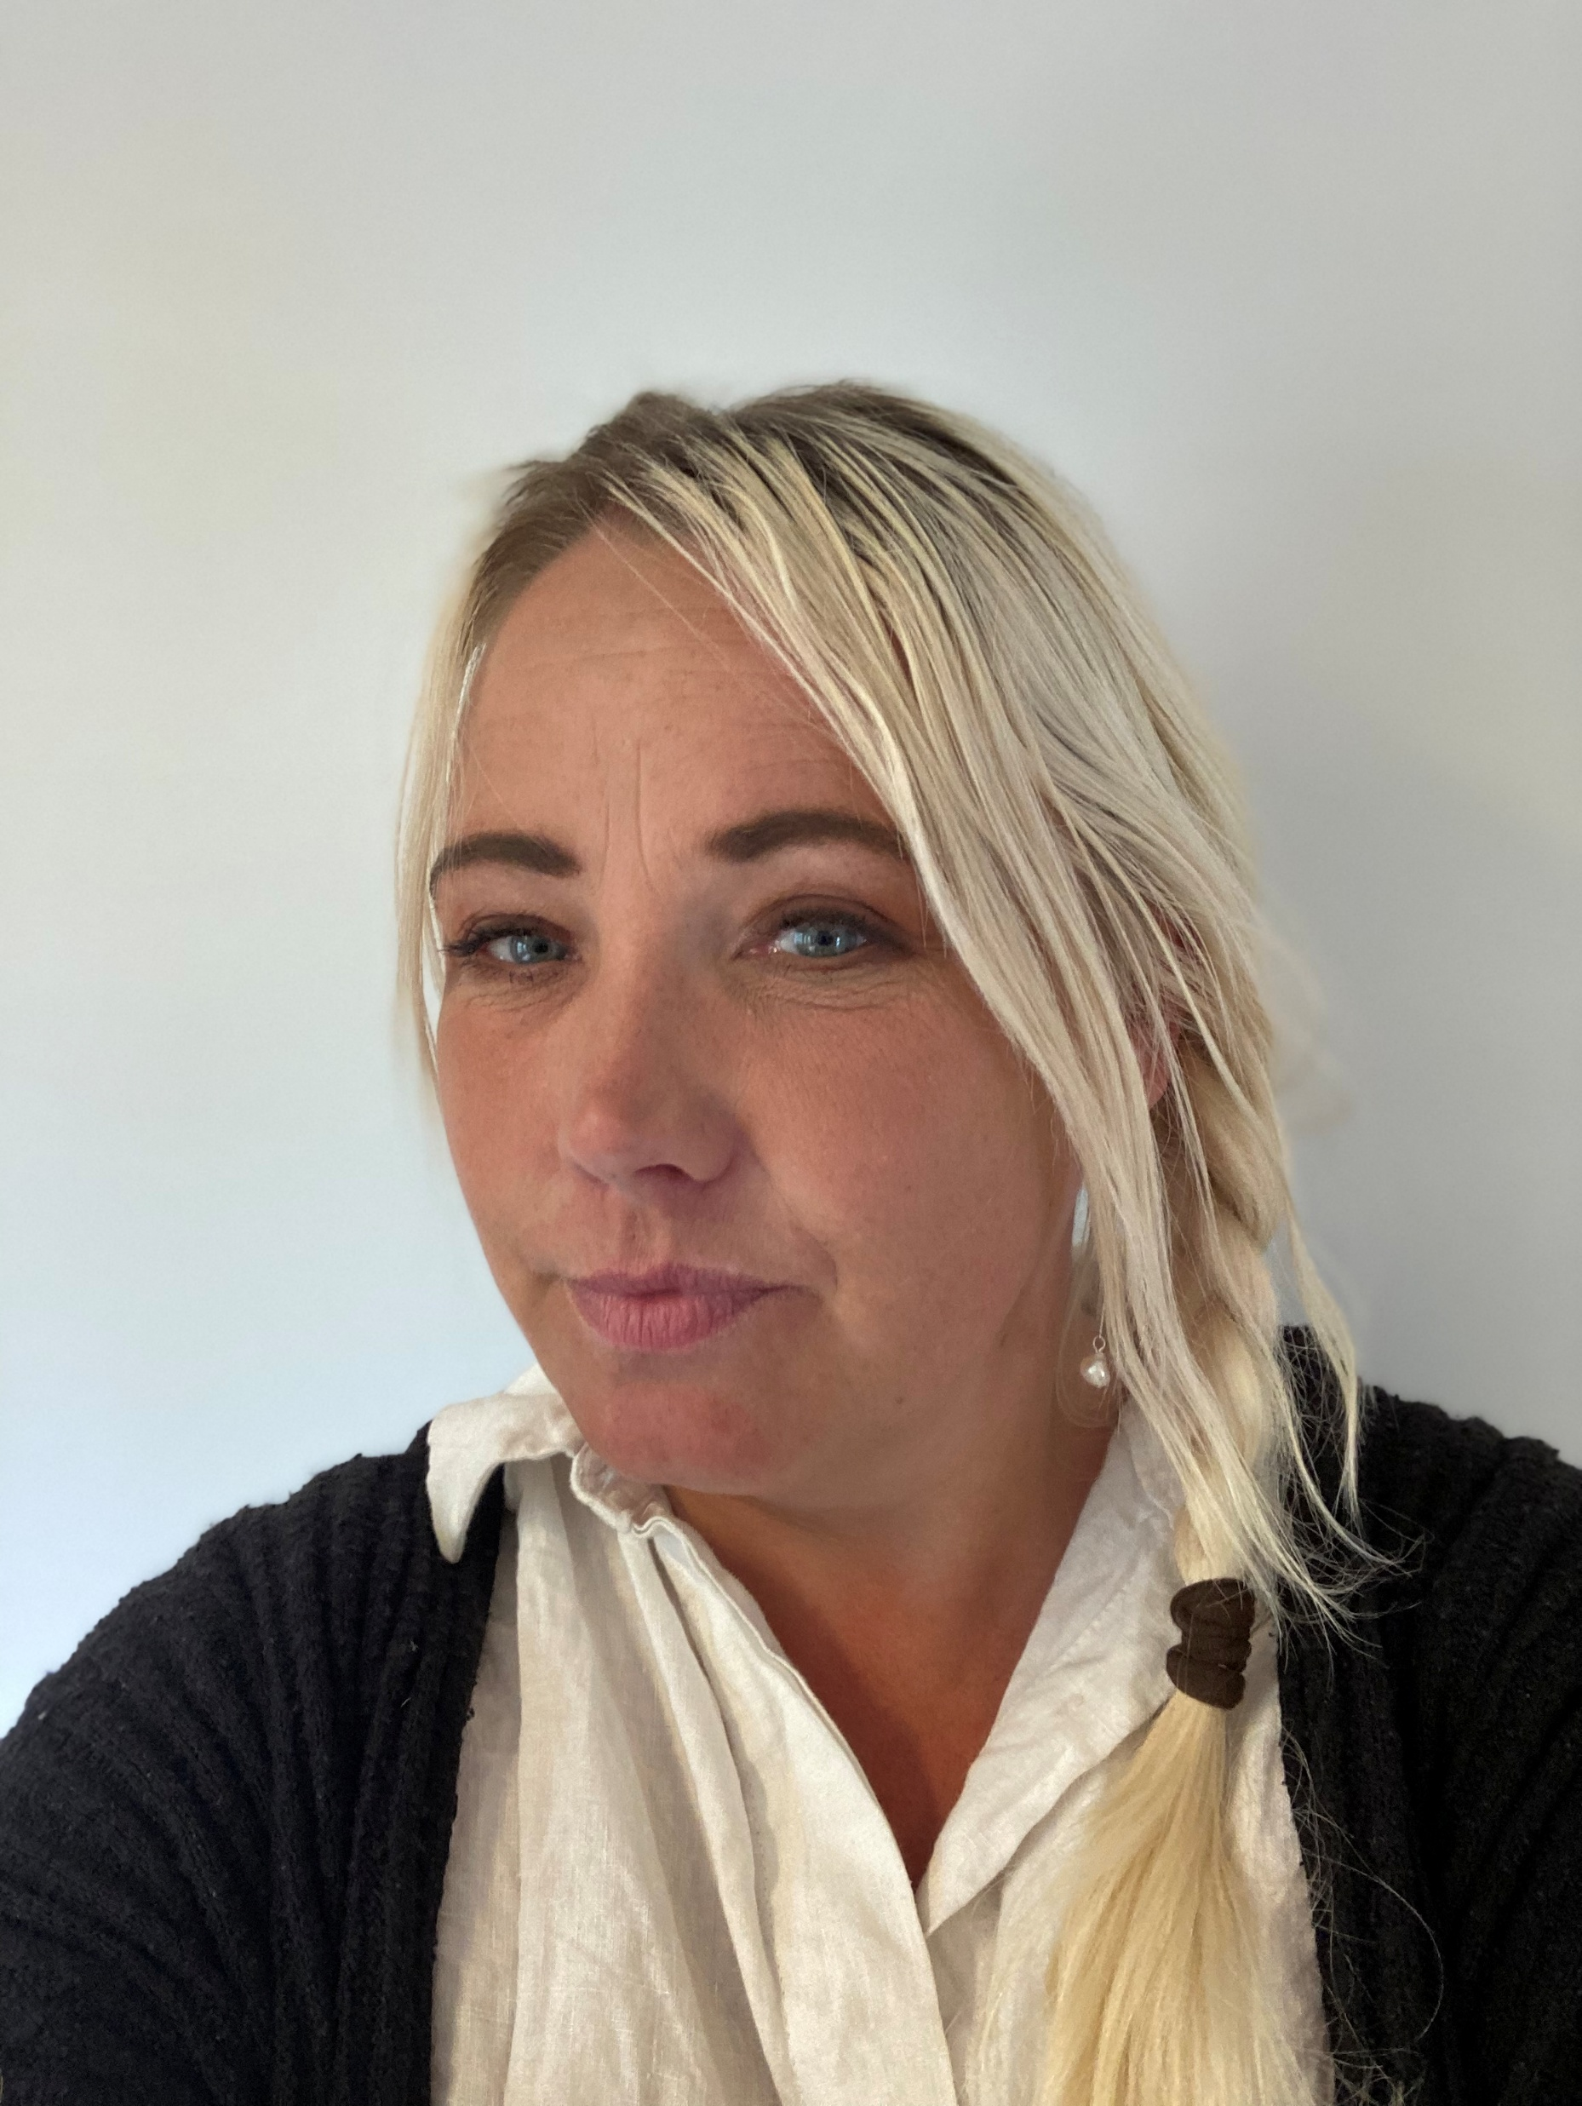
Ansatte Stinta SFO 2026-2027

Slide 4
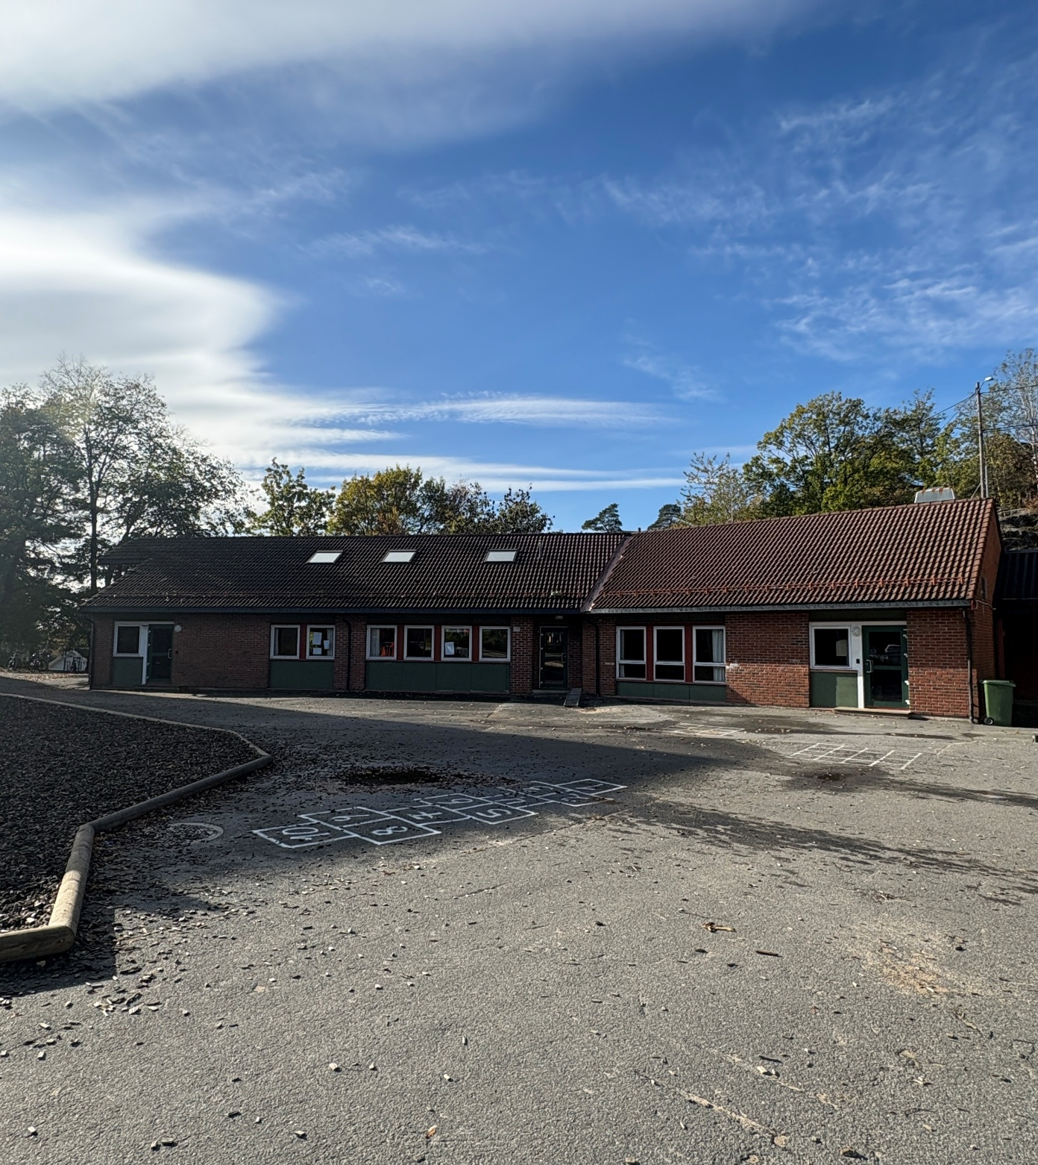
Innledning
Skolefritidsordningen er et omsorgs- og tilsynstilbud utenom den obligatoriske skoledagen for barn på 1. – 4. års trinn. SFO for elever med spesielle behov på 5. – 7. års trinn kan gis etter søknad. Skolefritidsordningen skal legge til rette for lek, kultur- og fritidsaktiviteter med utgangspunkt i alder, funksjonsnivå og interesser hos barna. Skolefritidsordningen skal gi barna omsorg og tilsyn. Funksjonshemmede barn skal gis gode utviklingsvilkår. Tilbudet skal tilrettelegges slik at det ivaretar barn med særskilte behov. Arealene, både ute og inne, skal være egnet til formålet. Innhold og virksomhet skal være pedagogisk begrunnet og sees i sammenheng med skolens øvrige pedagogiske virksomhet.” Plan for utvikling av kvalitet i Arendal SFO” er forpliktende både for avdelingsleder SFO, rektor og kommunen.
I denne årsplanen finner du styrende lover og dokumenter, satsningsområder, årshjul og generell informasjon som er nødvendig å vite om Stinta Sfo.
Det vil komme månedlige notiser og artikler på visma og skolen sine hjemmesider.

Slide 5
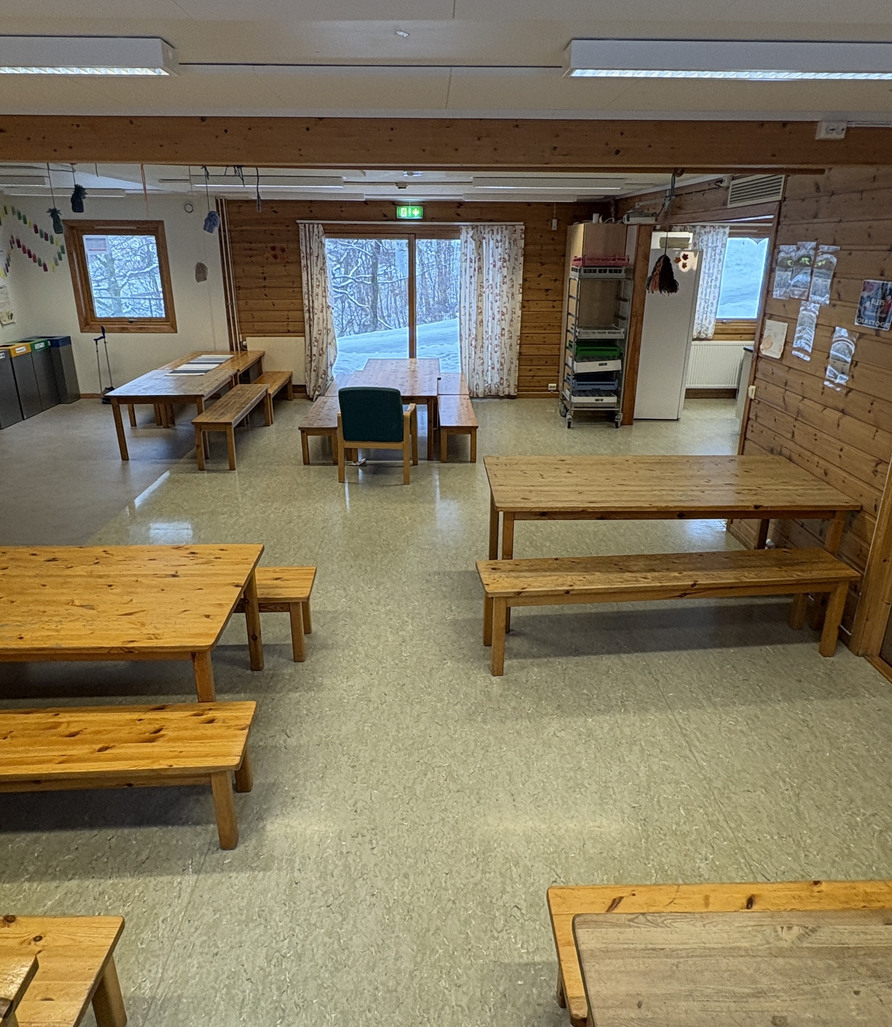
Styrende lovverk, vedtekter og planer
Opplæringsloven § 13-7 Skolefritidsordninga pålegger skolen å ha et tilbud om skolefritidsordning før og etter skoletid for 1.-4. trinn og for barn med særskilte behov på 1.-7. trinn. Den sier også noe om blant annet innhold og tilrettelegging.
Kapittel 12: Elevene sitt skolemiljø i opplæringsloven gjelder også for SFO. Den omhandler barnas rett til et trygt og godt psykososialt og fysisk skolemiljø.
Stortingsmelding nr 6. Tett på – tidlig innsats og inkluderende fellesskap i barnehage, skole og SFO
Nasjonal rammeplan for SFO
Kvalitetsplan / Årsplan for SFO ved de kommunale skolene i Arendal. Målet med planen er primært å gi ledere og øvrige ansatte ved SFO en forpliktende ramme for arbeidet med utvikling av kvaliteten i skolefritidsordningen. Planen skal også gi riktige forventninger for brukere av kommunale SFO´er i Arendal.
Vedtekter for SFO fra Arendal kommune. Skolefritidsordningen i Arendal kommune drives etter vedtekter vedtatt av Arendal bystyre, lokale tilpasninger og de krav som er fastsatt i Opplæringsloven § 13 – 7.

Slide 6
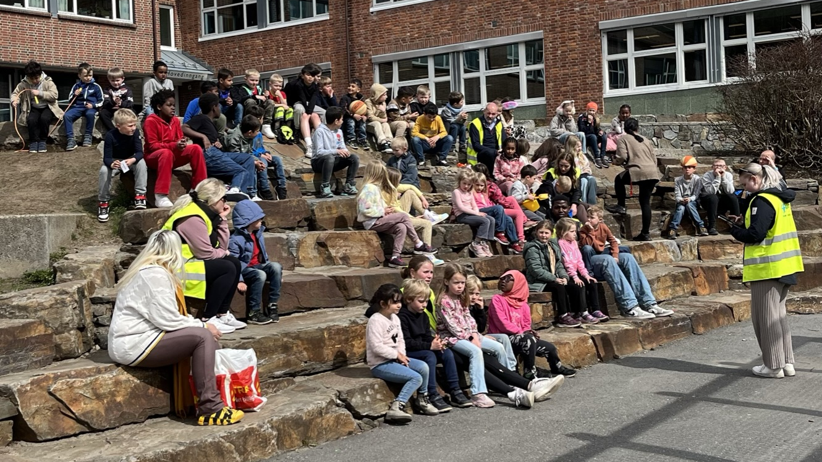
Dette får dere på Stinta SFO:
Over 120 barn fra 1-4. klasse
Tilbud for barn med spesielle behov fra 5-7. klasse
12 ansatte på SFO: 1 avdelingsleder, 1 lærling, 1 assistent og 9 fagarbeidere.
Åpningstid fra 7:30-16:30 alle dager
Tilbud i alle ferier.
Samarbeid med skole og hjem
Stor tilrettelegging for selvvalgt lek
Trygge og inkluderende voksne
Fokus på relasjonsbygging og sosial kompetanse
Spennende styrte aktiviteter sammen med inviterte lag og foreninger
Stort utvalg i leker og formingsmateriell

Slide 7
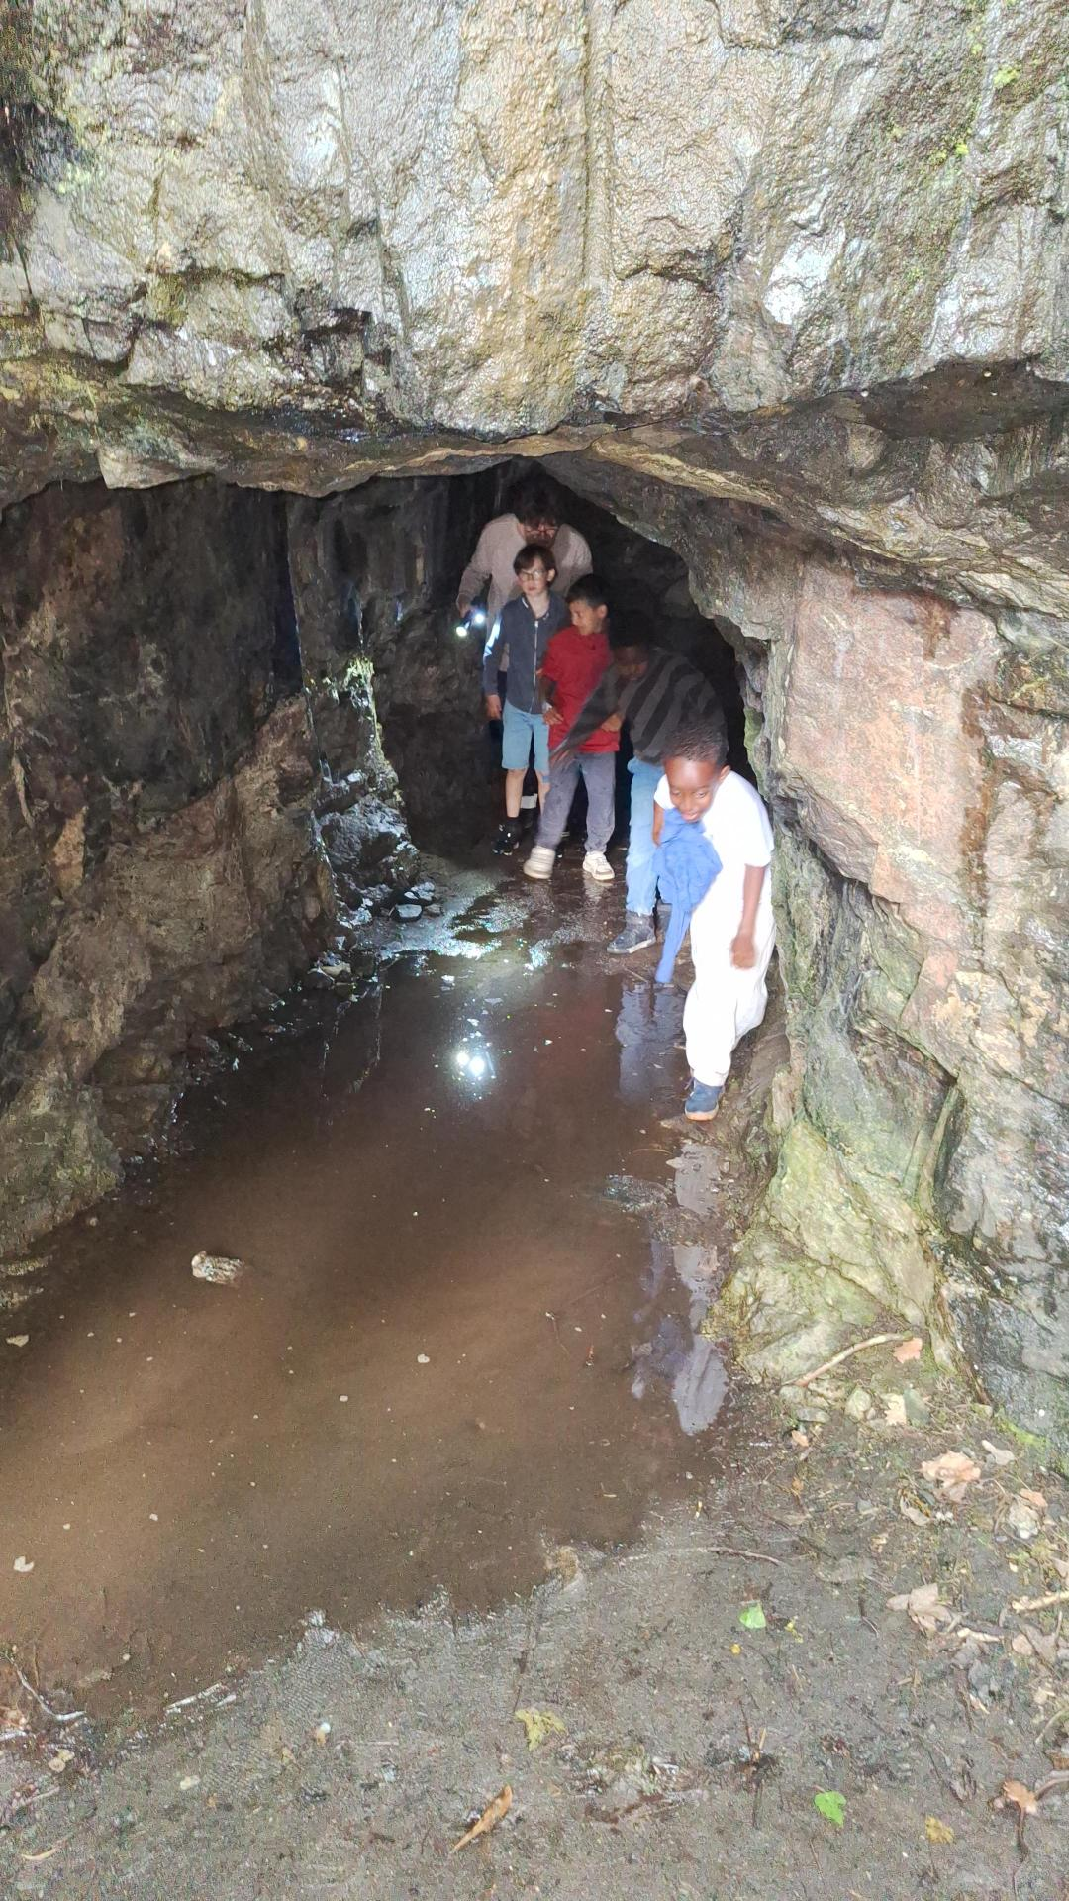
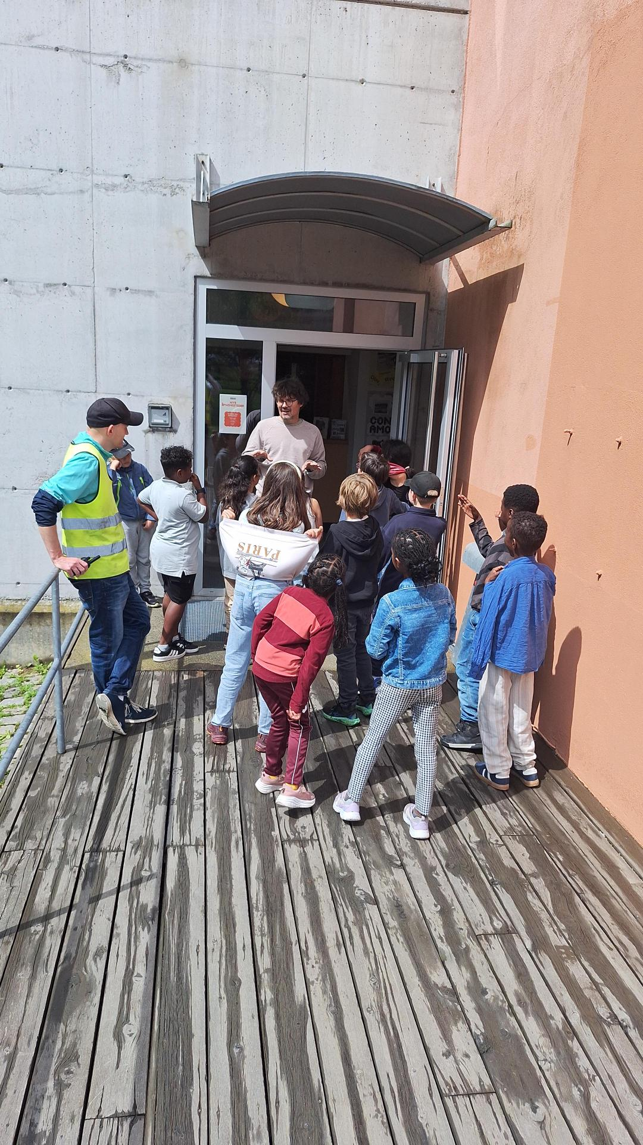
Dette tilbyr vi på vår SFO
Skolefritidsordningen skal være noe annet enn skole og barnehage, og den er ikke en del av skolen. SFO skal legge til rette for lek, kultur- og fritidsaktiviteter, være en trygg oppholdsplass for barna utover skoletiden, gi barna omsorg og tilsyn (Udir.no) På vår sfo har vi tilgang på leker, forbruksmateriell og forskjellige rom som er tilgjengelige for alle barn og voksne på sfo. Vi ønsker å legge til rette for gode områder som kan benyttes til frilek og rolige stunder. Foreløpig er basene i 1. etasje utformet tilnærmet likt. Et hovedrom med bord hvor barna gjør alt fra perler og tegning til andre morsomheter. Dette rommet benyttes også til spiserom på begge sider. Den andre delen av rommet er lagt opp til frilek og rollelek.
Videre ønsker vi på vår sfo å være synlige i nærmiljøet. Vi besøker Vitensenteret, Kulturkammeret, Kuben, Norac (Grane og Arendal fotball), Skyland og andre aktuelle bedrifter/aktører som er i umiddelbar nærhet til vår sfo. Vi sørger også for å bruke nærmiljøets turplasser når anledningen byr seg (Kirkegårdskogen, Åsbieskogen, Strømsbumyra, Biejordene, Barbu park).

Slide 8
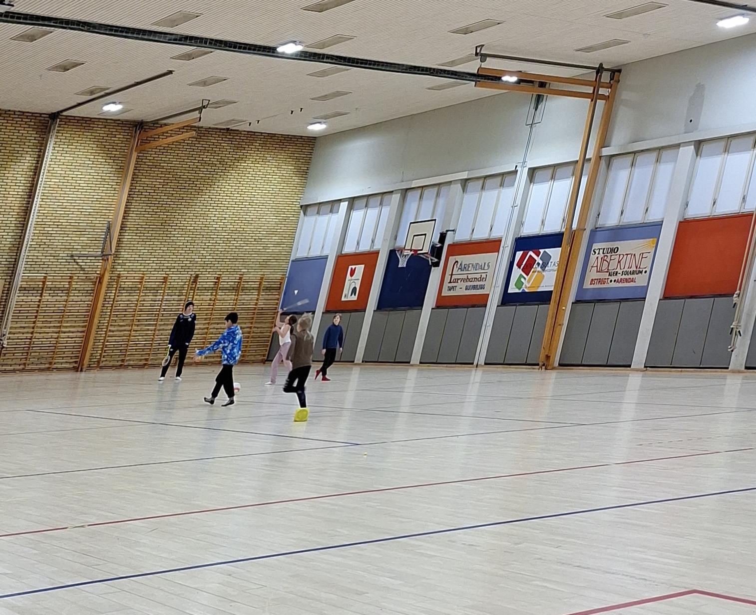
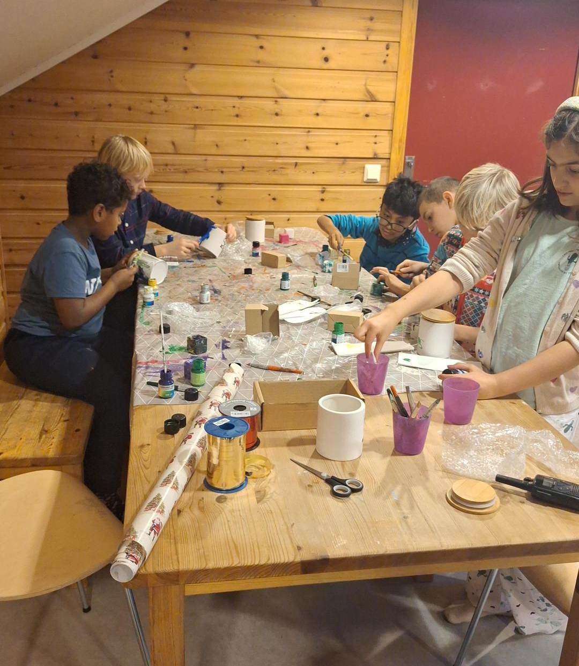
Faste aktiviteter på Stinta SFO
Vi ønsker i tillegg til å være gode på å tilrettelegge for selvvalgt lek, å krydre med voksenstyrte aktiviteter. Derfor kan vi fra skoleåret nevne disse faste aktivitetene vi tilbyr:
Matservering i vår regi. Mat og måltidsglede på kjøkken til sfo etter skoleslutt.
Svømming for 3-4 klasse hver mandag med instruktører fra svømmeklubb og triatlonklubb.
Fotball med Grane Fotball hver tirsdag
4. klasseklubb onsdag og fredag
Innebandy hver mandag for 1-2 klasse
Fargerik Håndball for 1-2. klasse sammen med Grane Håndball. 1-2 ganger i uken. 1 dag hvert trinn.
Turer i nærområdet

Slide 9
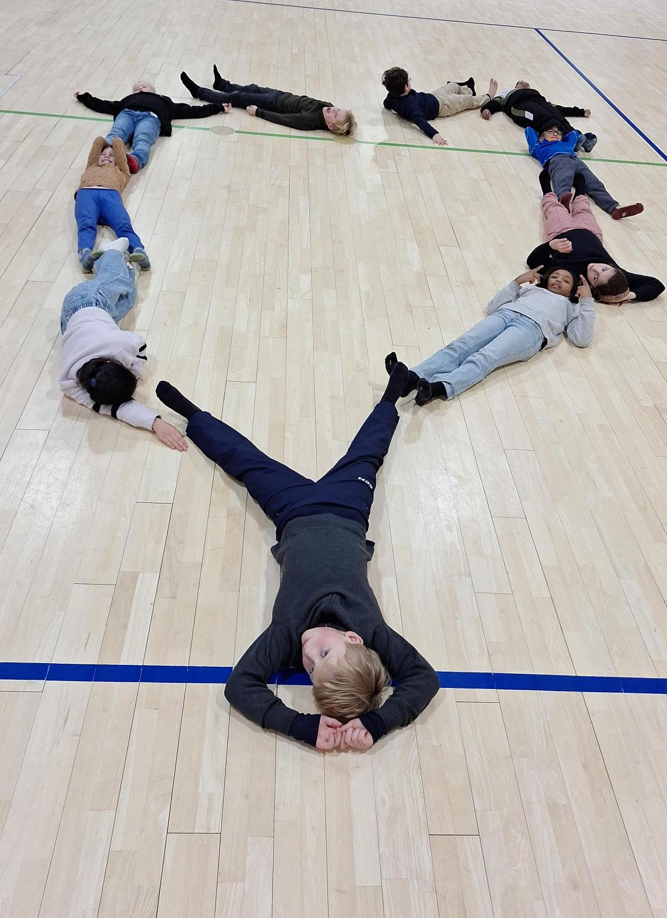
Samarbeid SFO - Hjem
Vi forventer at vi kan ha et samarbeid preget av åpenhet og gjensidig respekt. Vi håper at foresatte kan oppleve at SFO arbeider for barnets trivsel og utvikling.
At dere gir beskjed til Sfo dersom barnet ikke kommer pga sykdom eller fri.
At dere gir beskjed til gangvakten når dere henter
At dere kommer helt inn på SFO og sier ifra dersom dere henter etter skolen.
At dere viser interesse for og snakker positivt om SFO.
At dere tar kontakt med personalet dersom det oppstår spesielle ting i hjemmesituasjonen som påvirker barnet.
At dere passer på at innesko/ skift er på plass, og at skittent/vått tøy blir tatt med hjem.
At dere merker tøyet til barna med fornavn og etternavn.
At dere forstår at vi alltid vil det som er best for barna, og at vi gjerne vil samarbeide med dere der hjemme.
At dere holder dere oppdatert på SFO sin hjemmeside.
At dere bruker VISMA til kommunikasjon med SFO
Barna på SFO skal ha klær som er tilpasset vær og årstid. Barna skal ha med innesko. Husk og merk tøyet! Det er frustrerende når barnas tøy forsvinner. En vannfast tusj holder lenge, men husk litt mer enn initialer.
Dere har ansvar for å sjekke at deres barn har de tingene som trengs. Barna skal ansvarlig gjøres ift til å holde orden og oversikt, men de trenger hjelp av oss voksne.

Slide 10
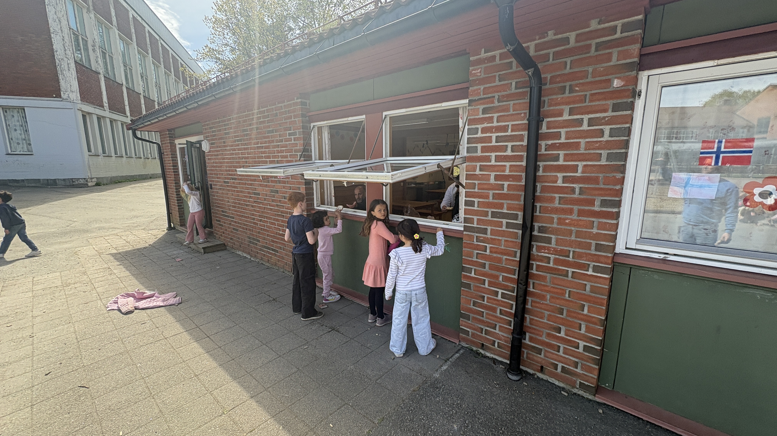
Forventninger foresatte kan ha til oss som jobber på SFO
At vi tar deres barn på alvor, viser interesse, forståelse og omsorg. Det er barnets beste som er vårt hovedfokus.
At vi overholder taushetsplikten.
At vi tilstreber trygghet og trivsel for deres barn på SFO.
At vi har forsvarlig tilsyn med barna og griper inn dersom leken blir for voldsom eller ved andre episoder.
At vi følger opp beskjeder som blir gitt fra dere.
At vi minner barna om yttertøy tilpasset vær og årstid.
At vi gir tilbakemeldinger når dere ber om det, men også uoppfordret dersom det enten har skjedd noe positivt eller negativt i løpet av dagen.
Terskelen for å gi tilbakemelding skal være lav. Gi beskjed dersom du syns at overnevnte punkter ikke overholdes.

Slide 11
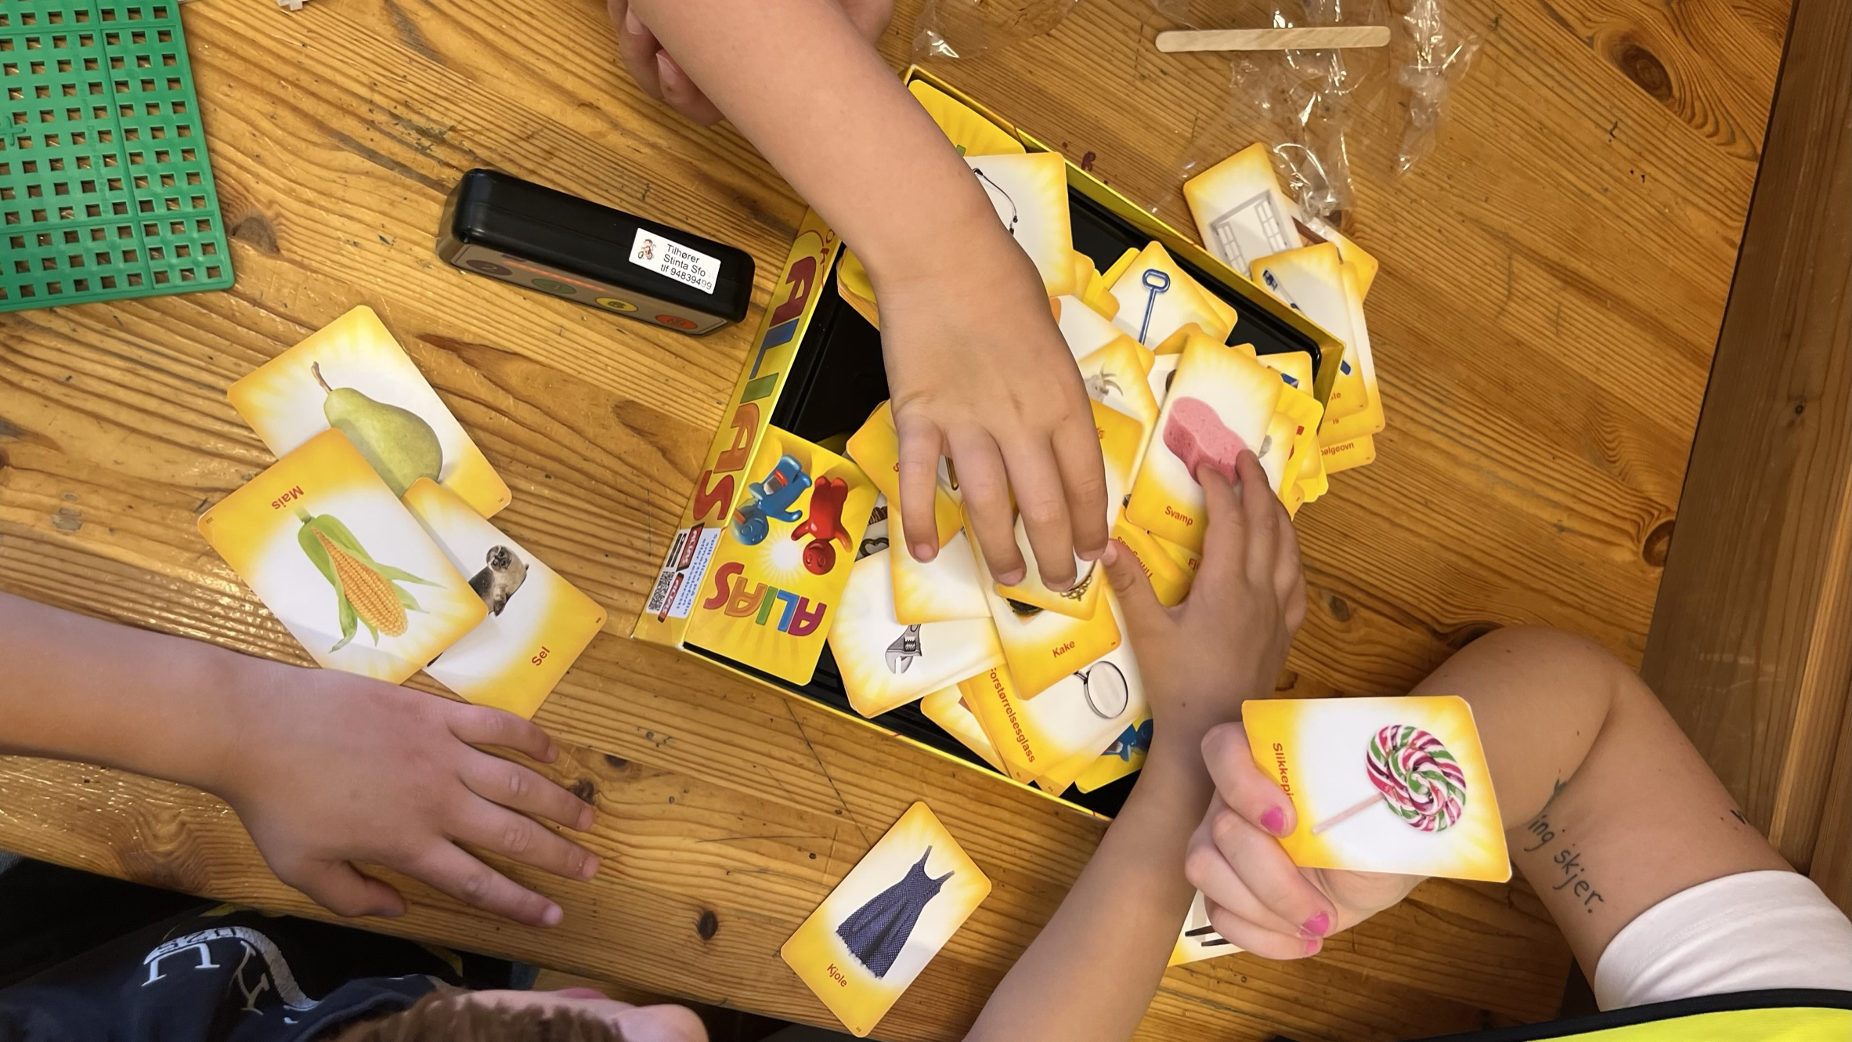
Sfo plass på Stinta
Plasstilbudet deles inn i 2 forskjellige.
Redusert plass og full plass. Velger du redusert plass, kan du disponere plass på sfo 12 timer i uken. I hverdagen betyr dette ca 2 timer og 30 minutter hver dag. Redusert plass kan ikke benyttes på morgen
I feriene utgjør redusert plass 12 timer. Det vil si at redusert plass i ferien utgjør i underkant av 2 fulle dager på sfo. Skal du ha mer plass på SFO i feriene, koster det 350 kr hver dag, barnet skal gå ekstra på sfo. Mer om reglene for foreldrebetaling finner du her.
Priser for SFO plass
Elever i 1. ,2. og 3.trinn får automatisk 12 t. gratis kjernetid.
1-3. klasse betaler kun matpenger (280kr) for redusert plass på sfo.
Full plass koster, inkludert mat, kr 2230.
Elever i 4. klasse betaler full pris 3450 (full plass) og 2100 kr for redusert plass. Matpenger (280kr) kommer i tillegg.
Redusert foreldrebetaling til SFO
Husholdninger med samlet brutto årsinntekt under 603 167.- kr kan søke om redusert pris.

Slide 12

Kontaktinfo Stinta sfo
Telefon sfo: 37006552
Mobil sfo: 94839499
Epost: frode.olsen2@arendal.kommune.no
Visma
Ikke nøl med å ta kontakt hvis dere lurer på noe!

